Slide 1
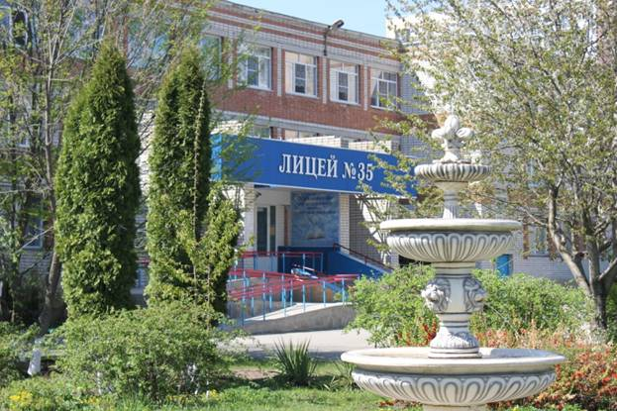
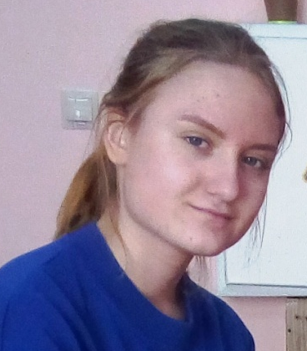
МБОУ ЛИЦЕЙ № 35 г. СТАВРОПОЛЯ
Творческий проект по технологии
« НОВЫЙ ВЗГЛЯД НА СТАРЫЕ ВЕЩИ»
ДЕКОРИРОВАНИЕ ТУМБОЧКИ
Выполнила: Ученица 9 В класса Головченко Анна

Slide 2
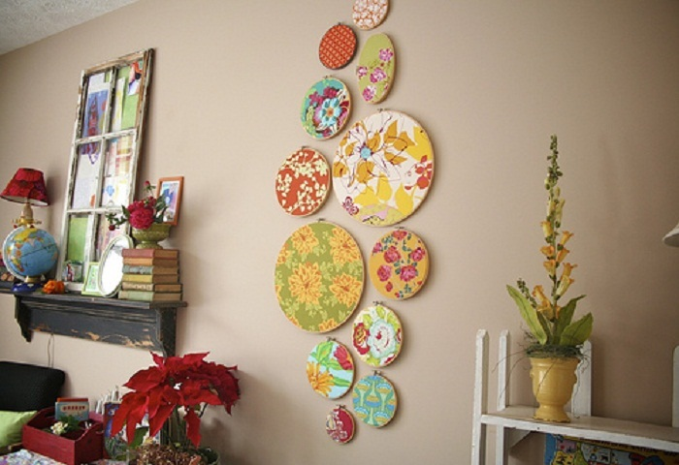
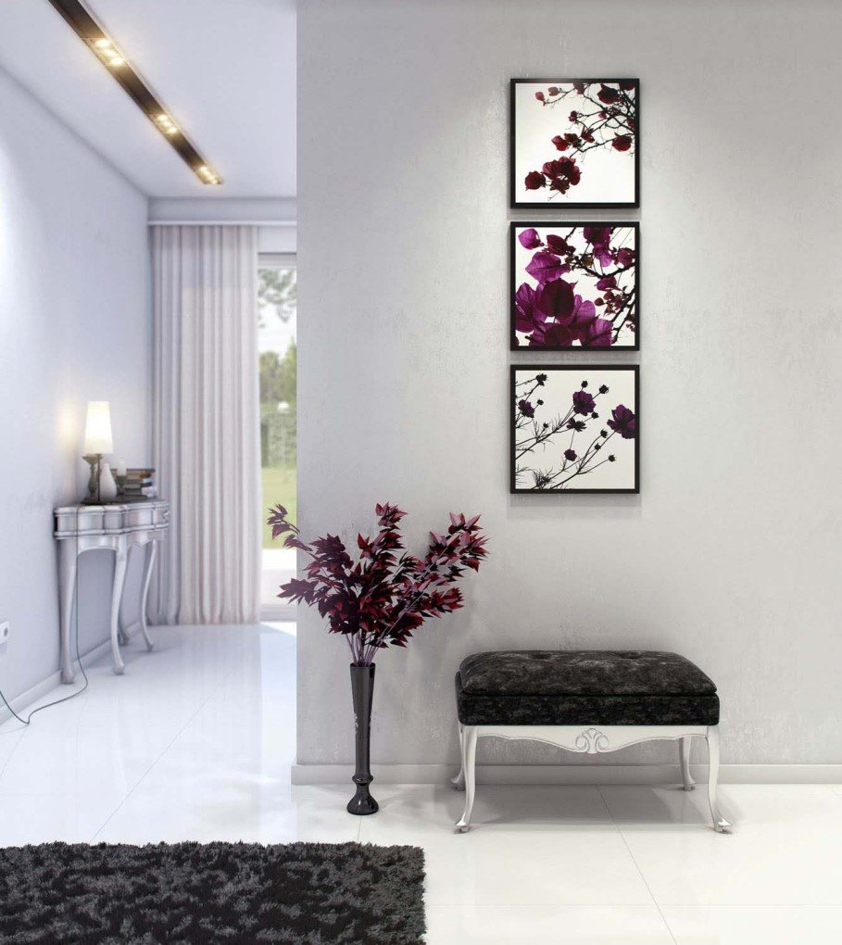
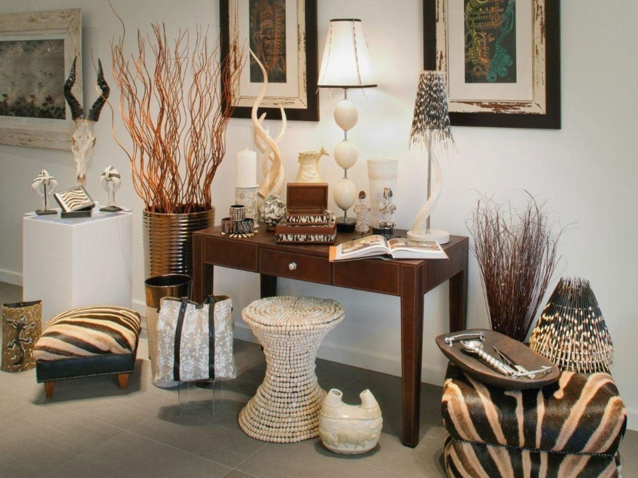
В настоящее время стало модно украшать интерьер декоративными изделиями. Декоративно – прикладное искусство - это особый мир творчества. Без декоративно – прикладного искусства невозможно представить себе жизнь человека.

Slide 3
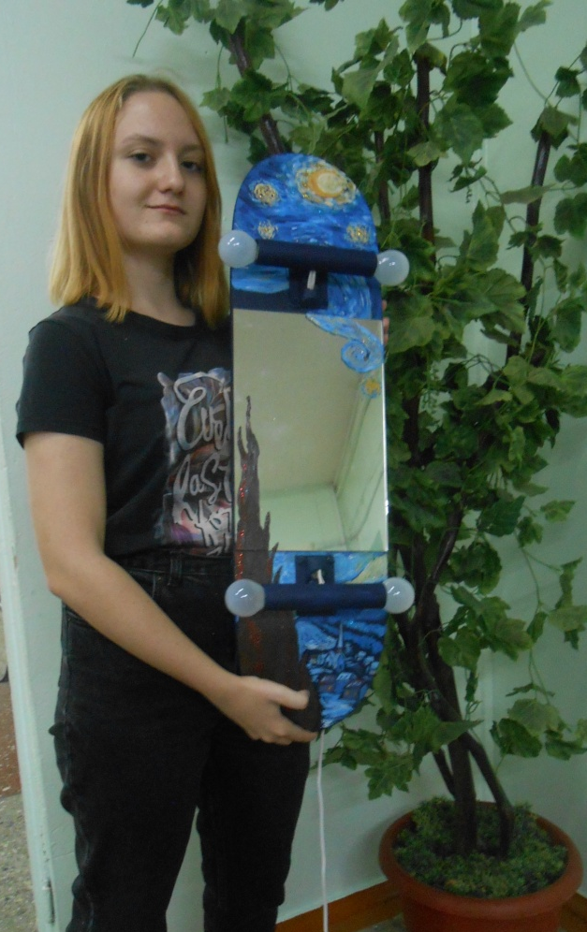
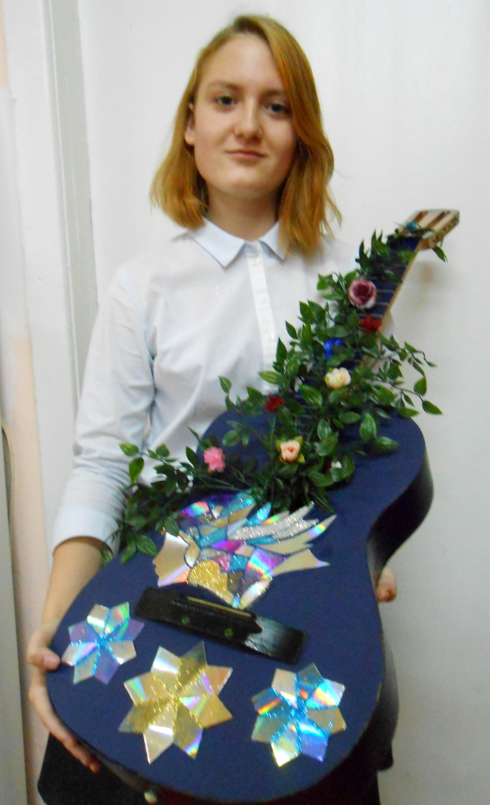

проект «Зеркало – светильник из старого скейта»
проект «Декорирование гитары»

Slide 4
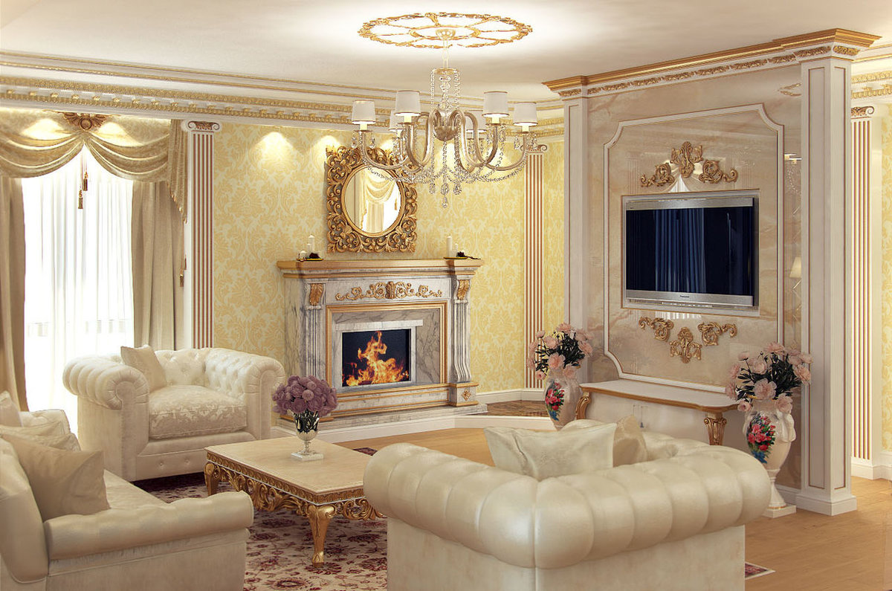
Классический стиль

Slide 5
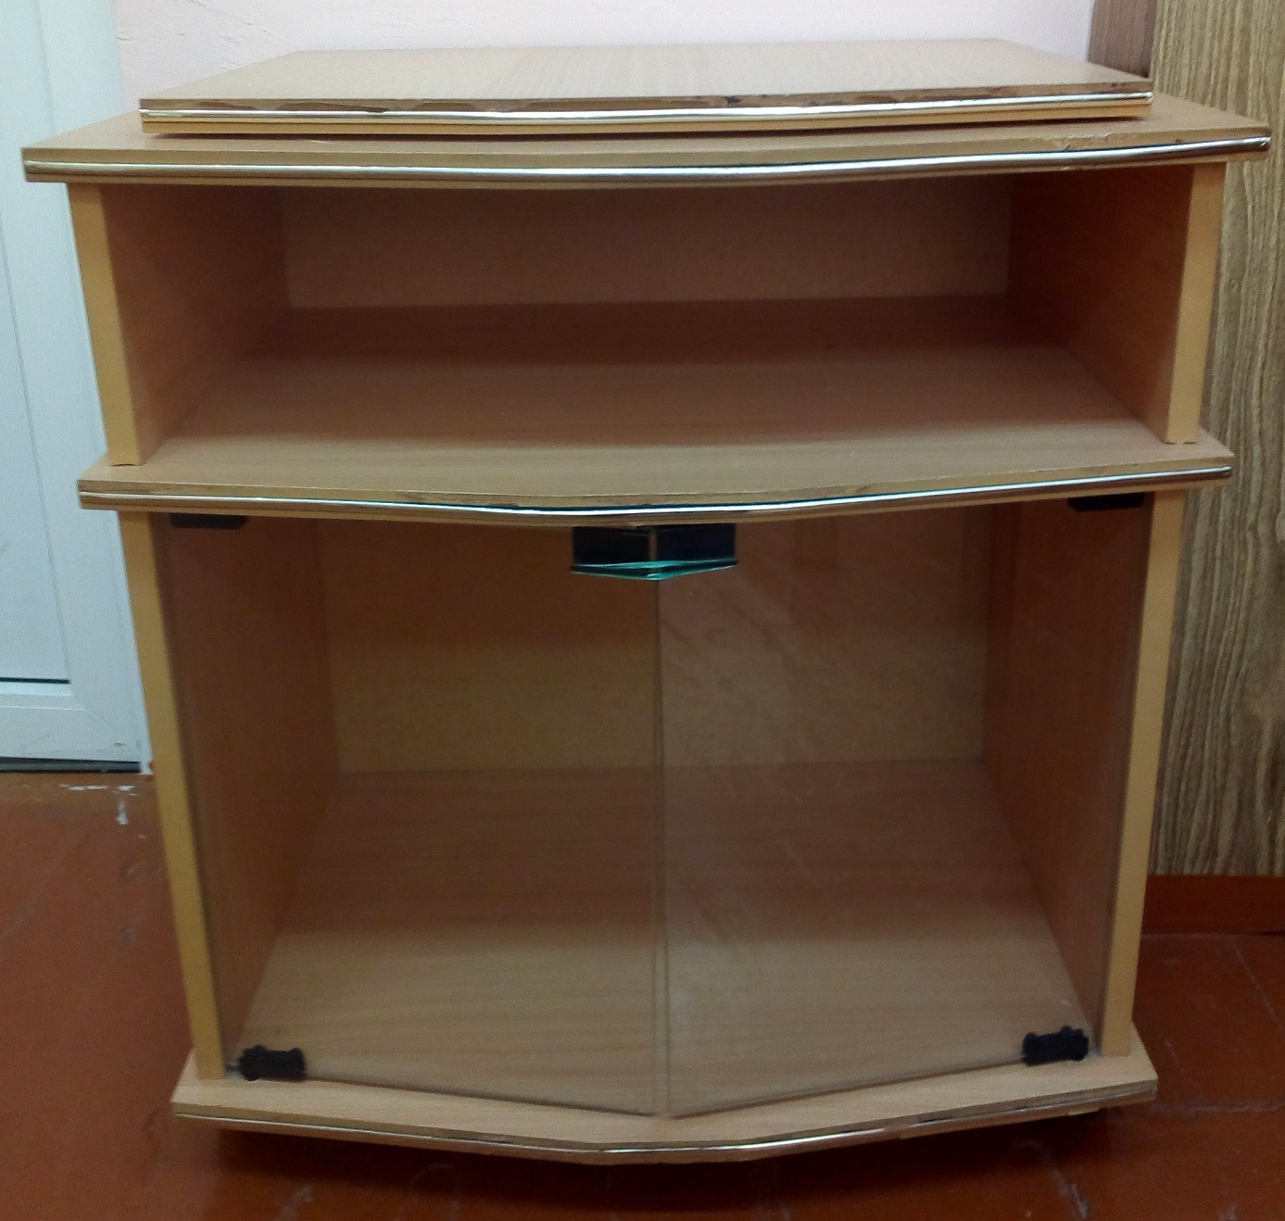

Объект декорирования – старая тумбочка

Slide 6
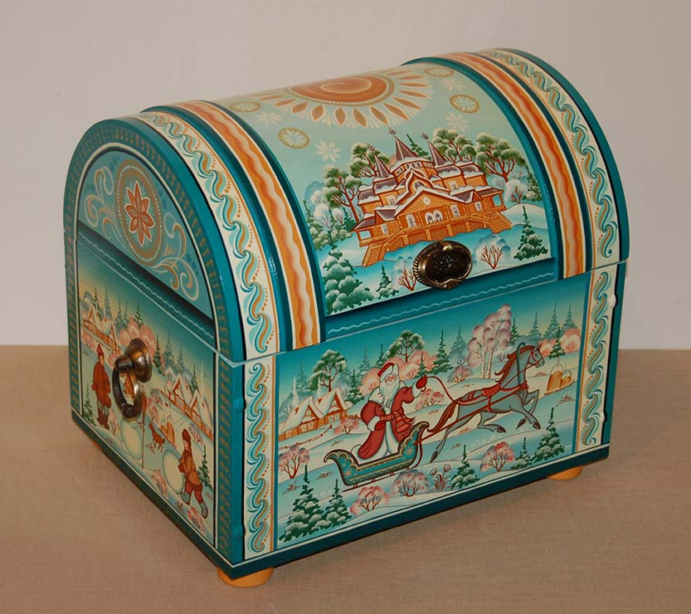

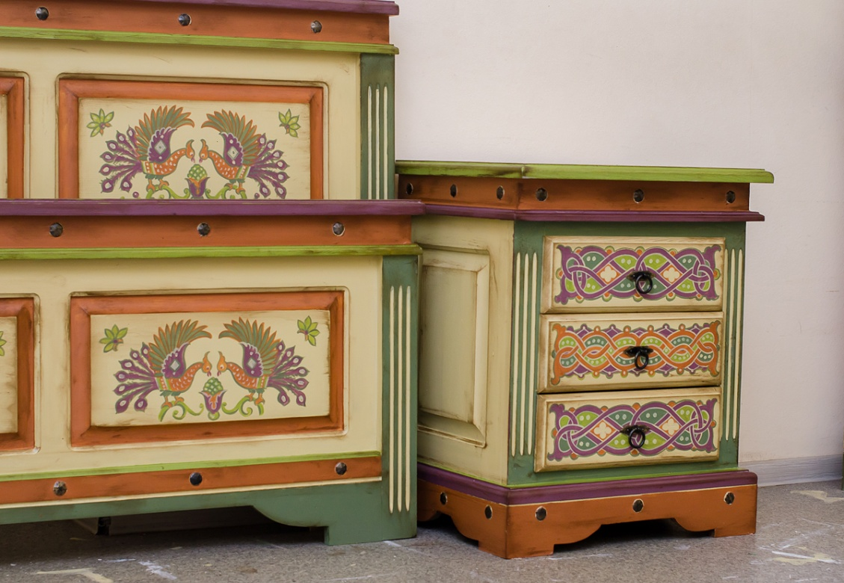
история
Роспись по дереву
современность

Slide 7
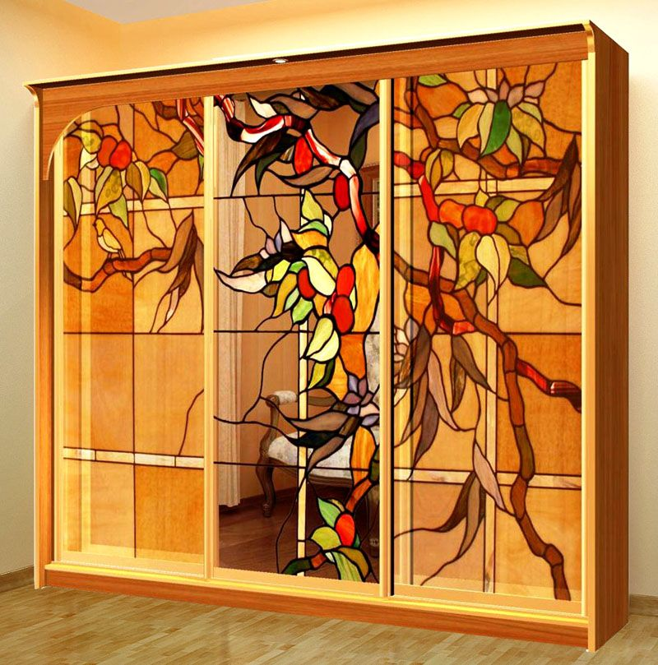
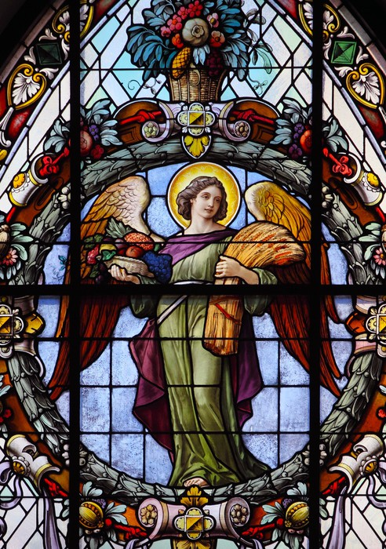
Витражная роспись
история
современность

Slide 8
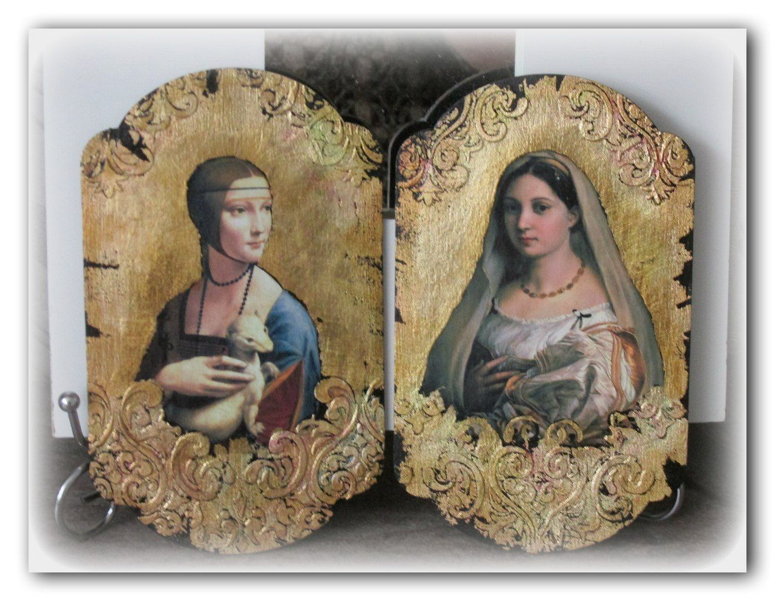
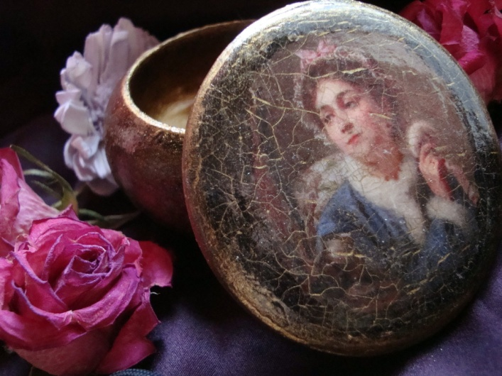
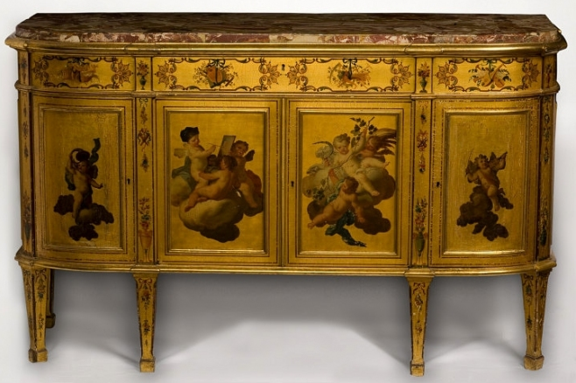
Декупаж
история

Slide 9
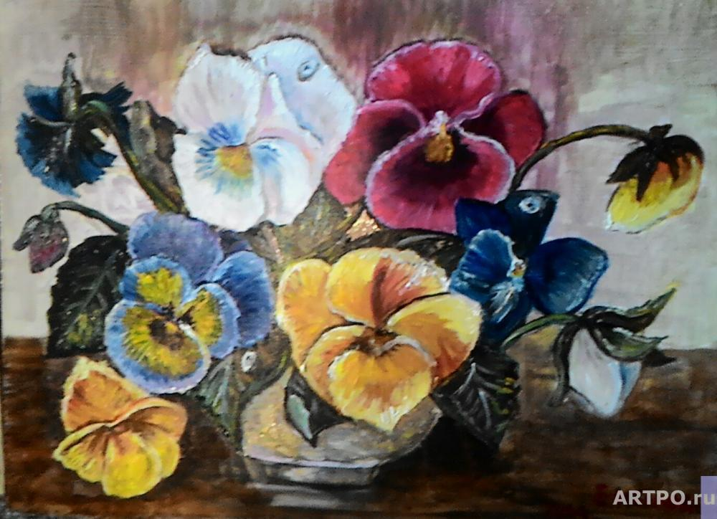
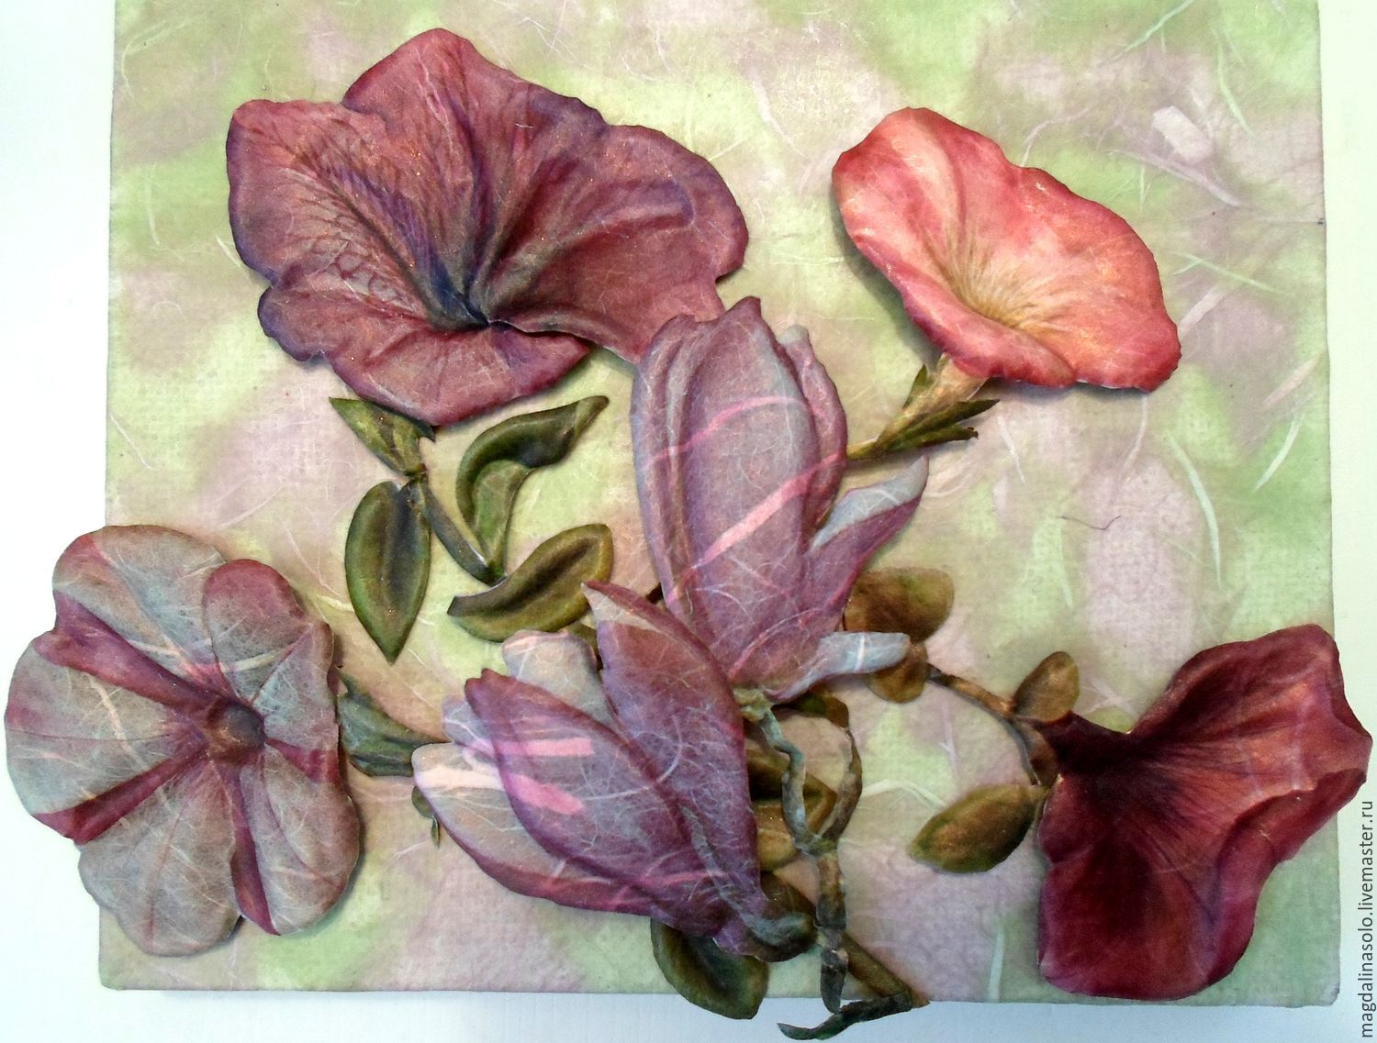
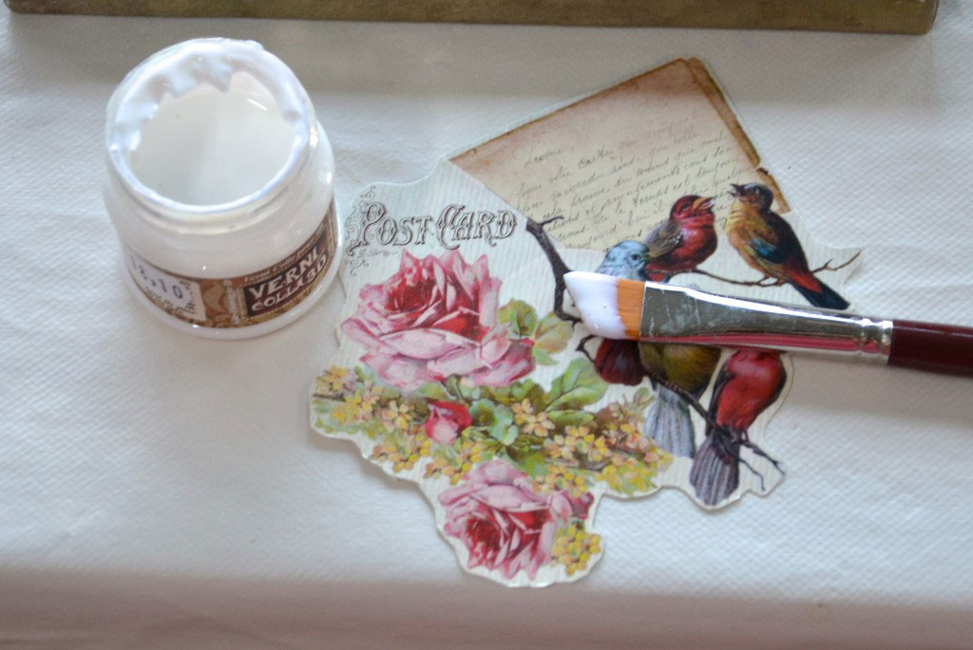
Декупаж
современность

Slide 10
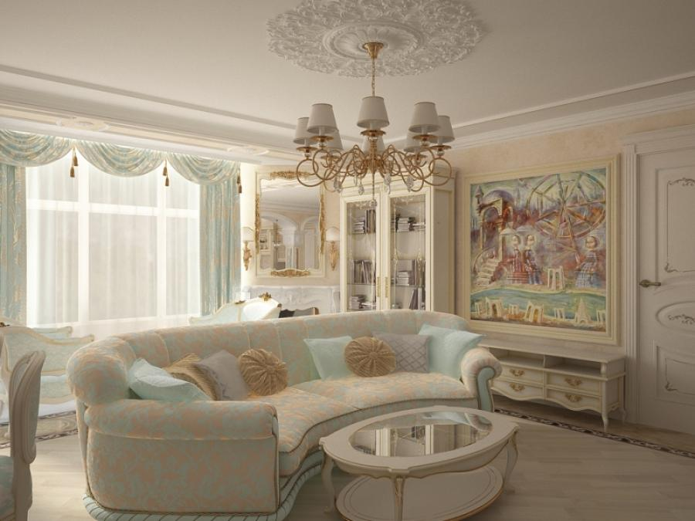
Интерьер в классическом стиле с элементами барокко

Slide 11
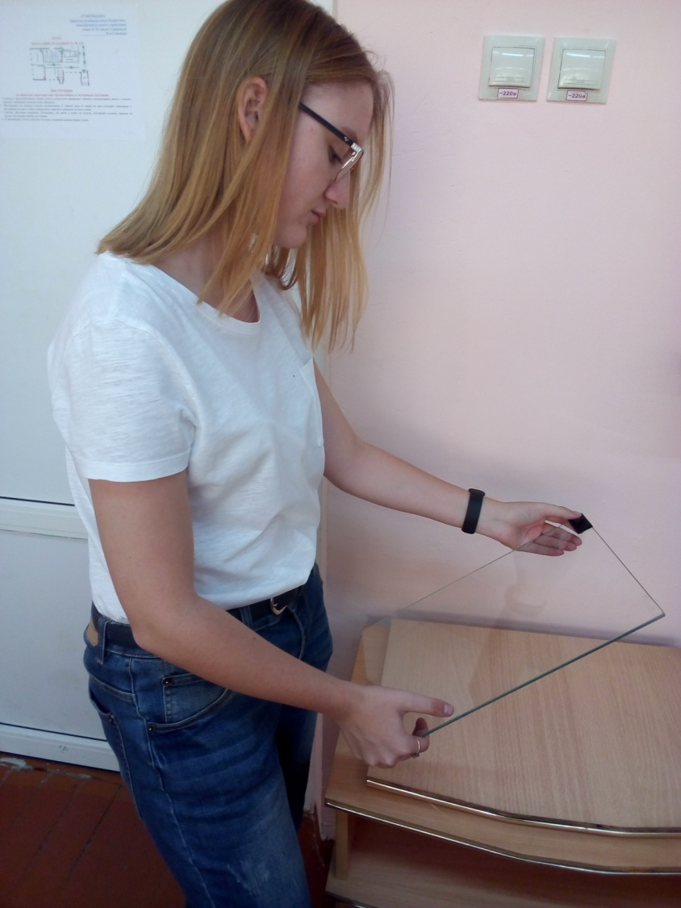
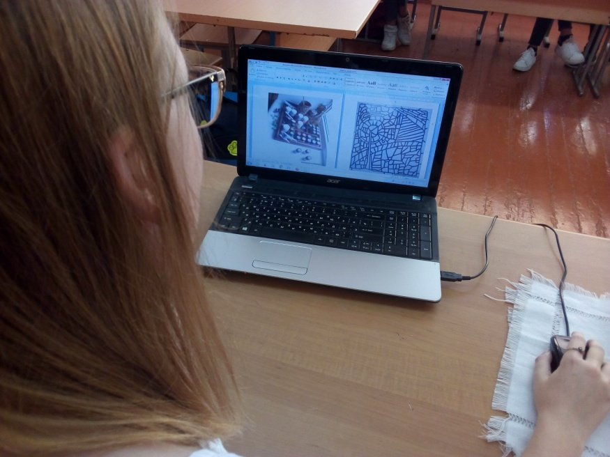
Альтернативные варианты
Анализируя, как можно декорировать тумбочку, я нашла много вариантов в интернете. Моя задача – выбрать наиболее оптимальный вариант

Slide 12
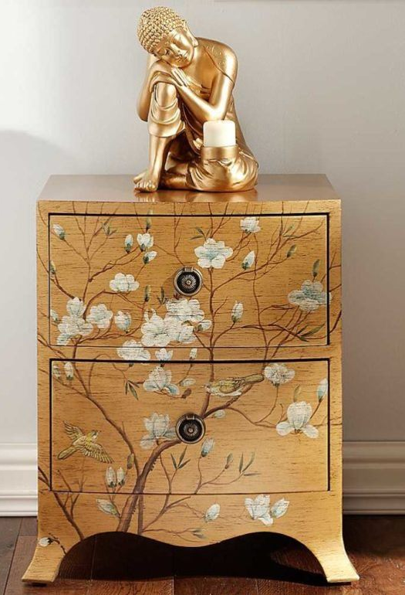
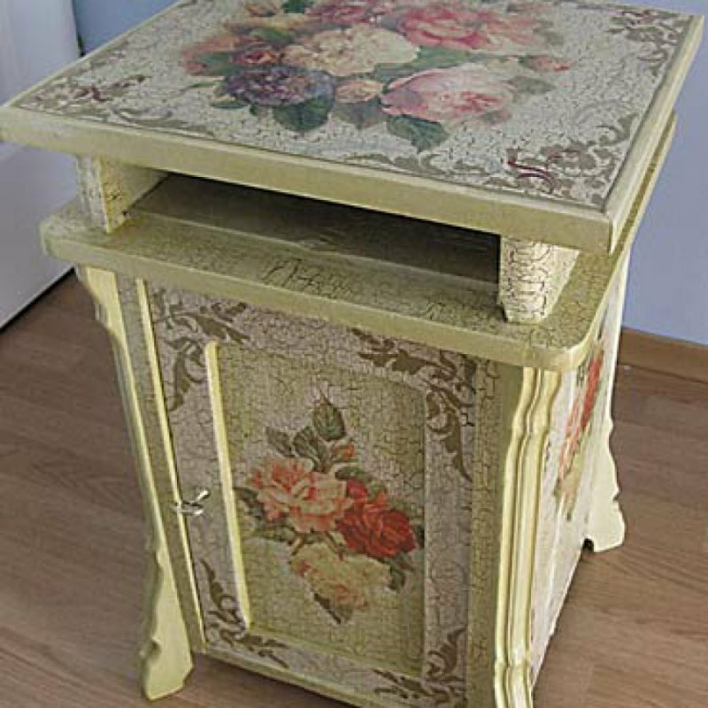
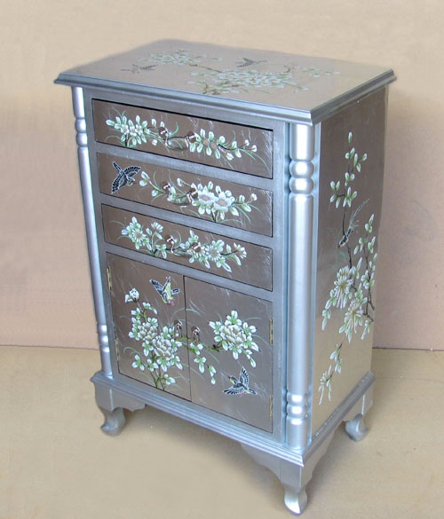

2 вариант
1 вариант

Slide 13
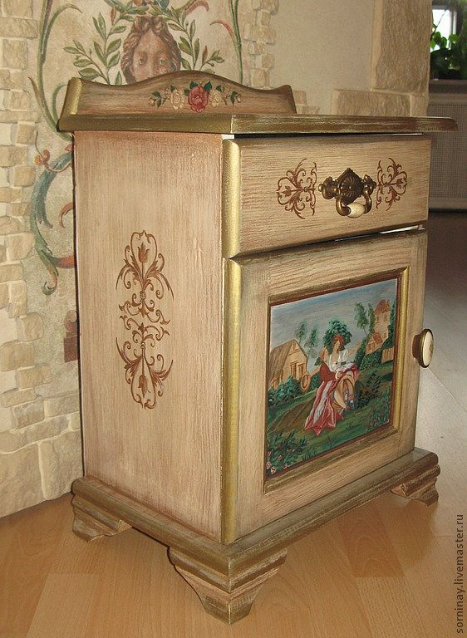
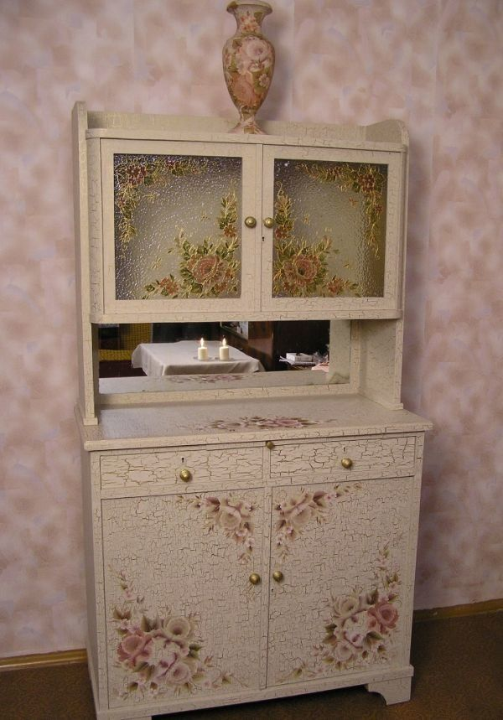
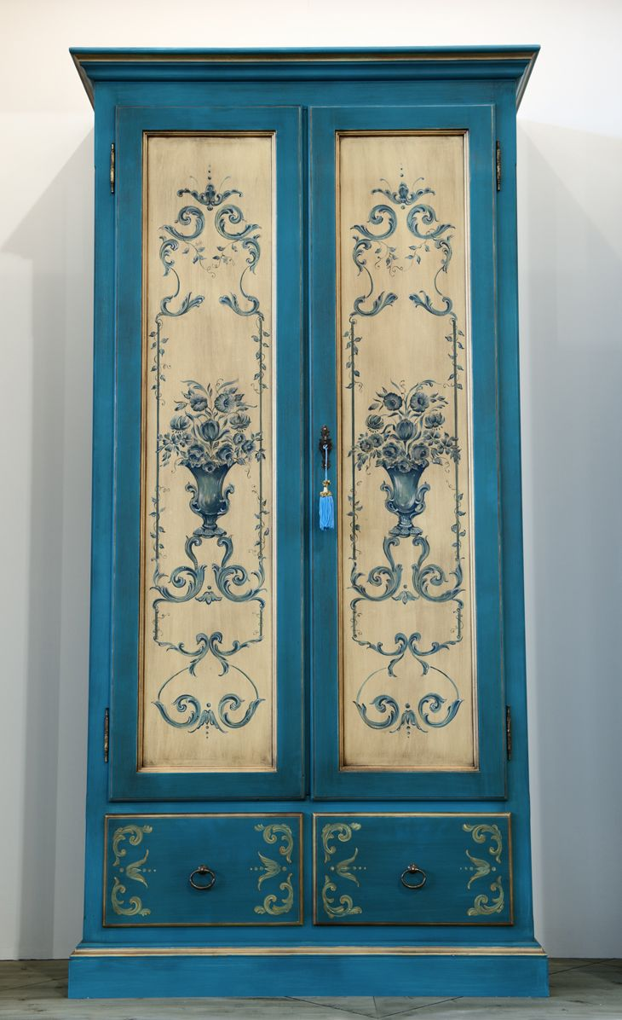

3 вариант

Slide 14
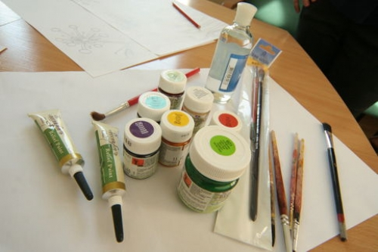
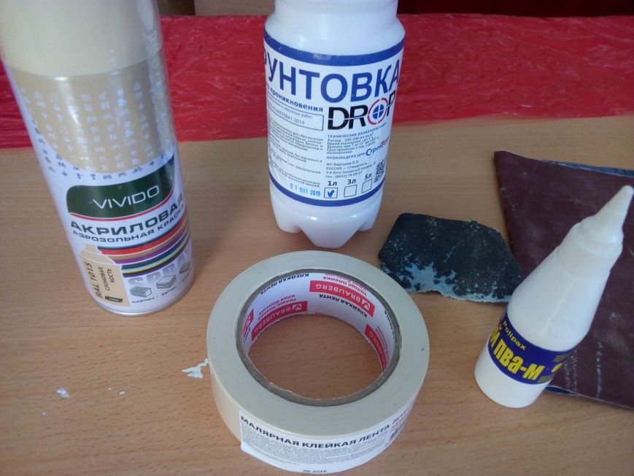
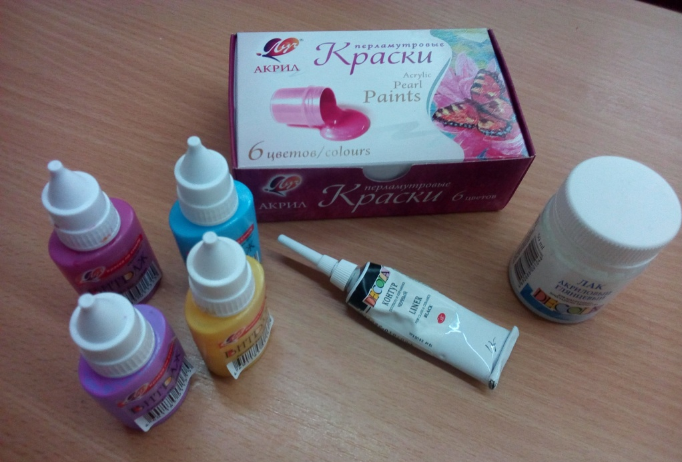
Материалы и инструменты

Slide 15
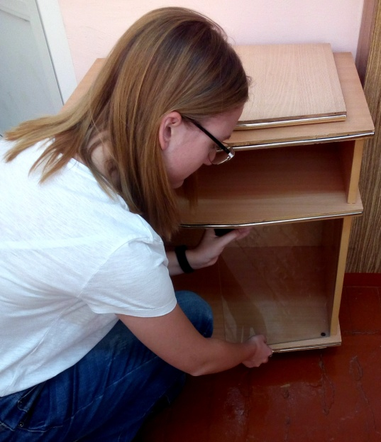
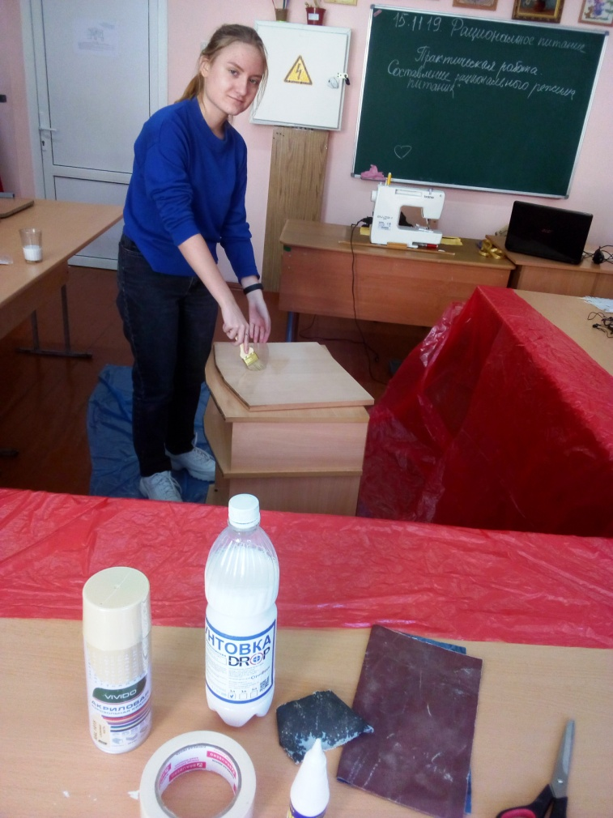
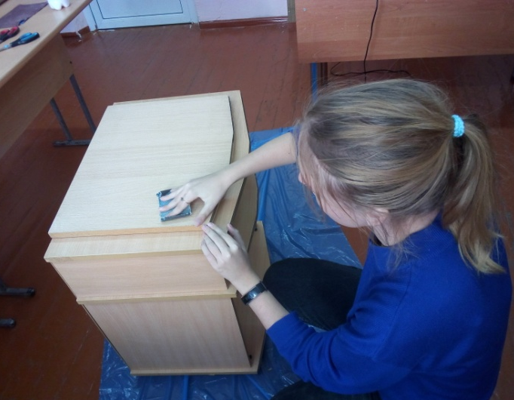
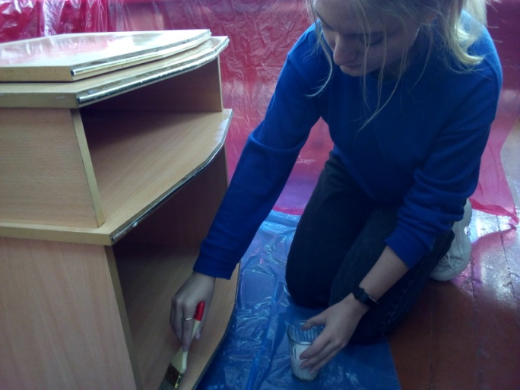
Последовательность выполнения проекта

Slide 16
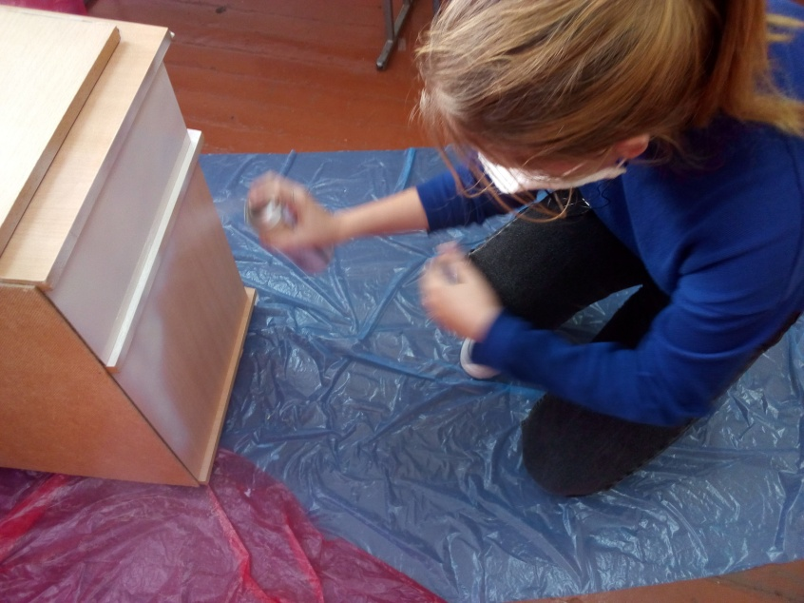
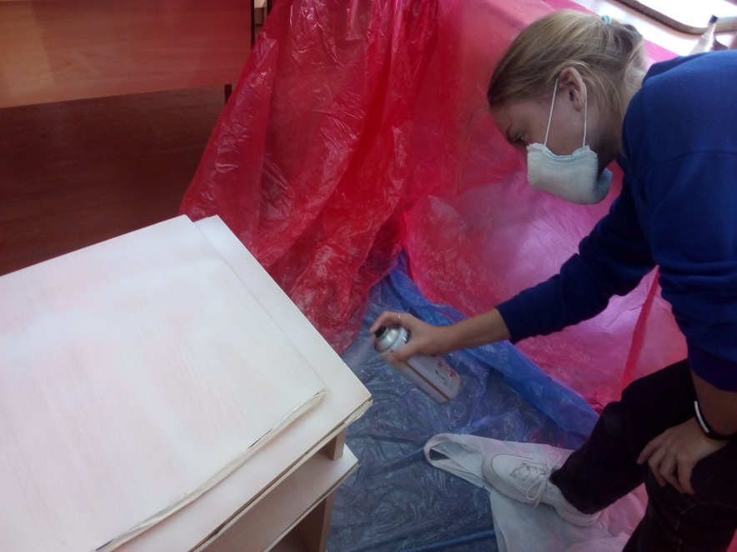
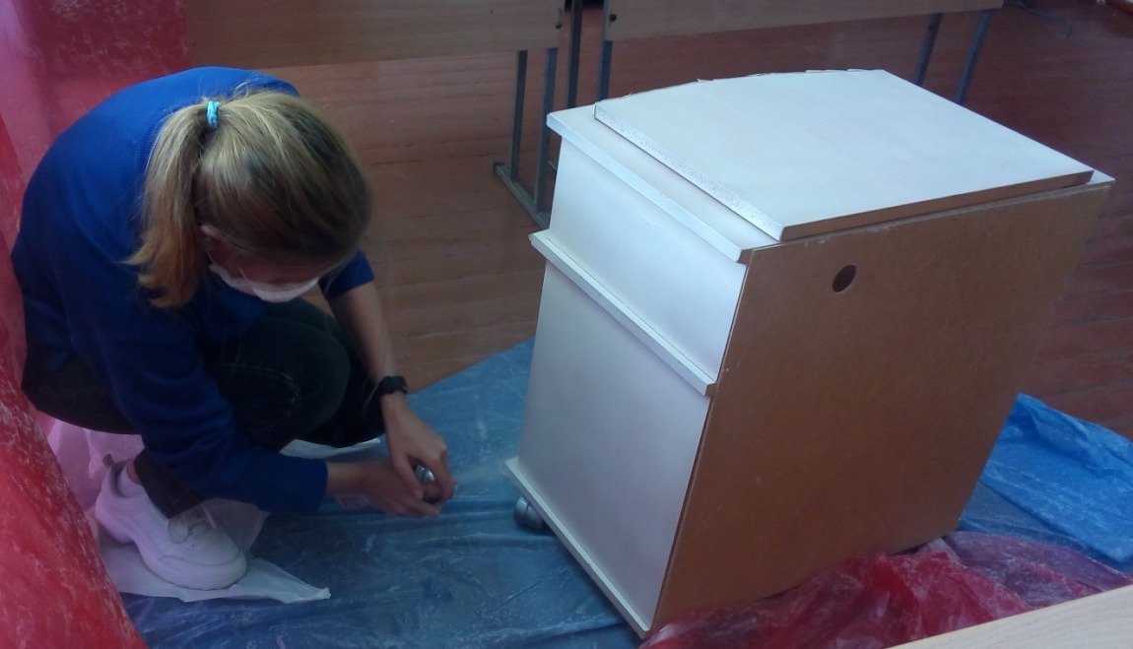
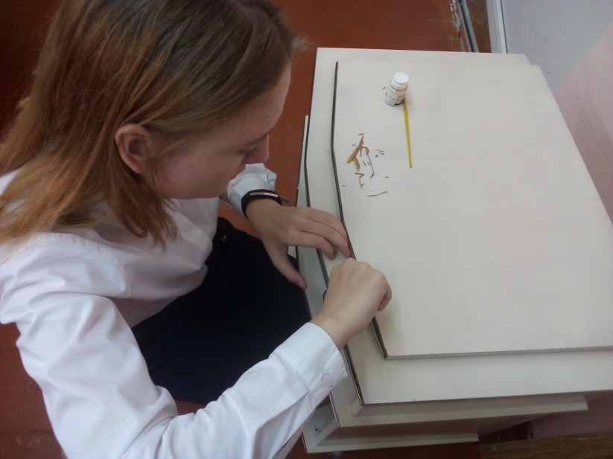
Покраска тумбочки

Slide 17
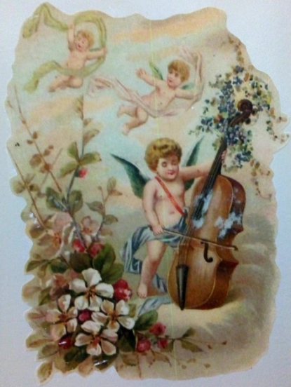
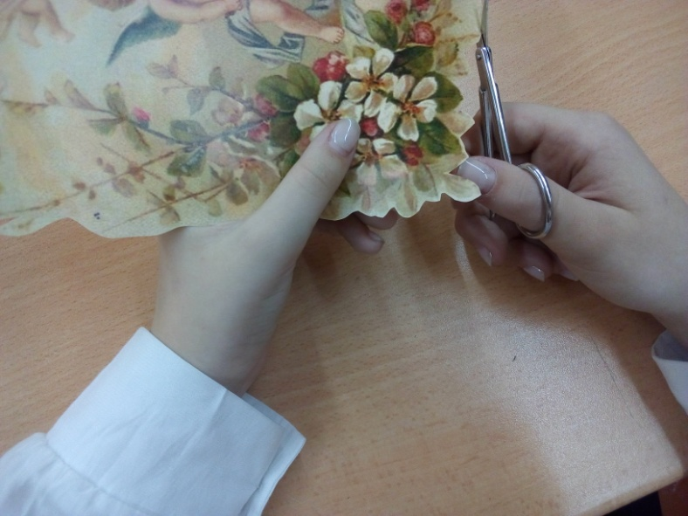
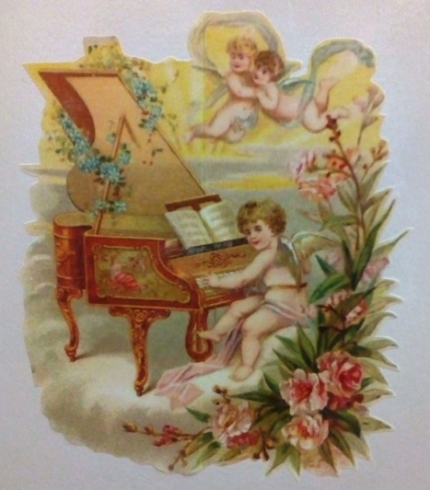
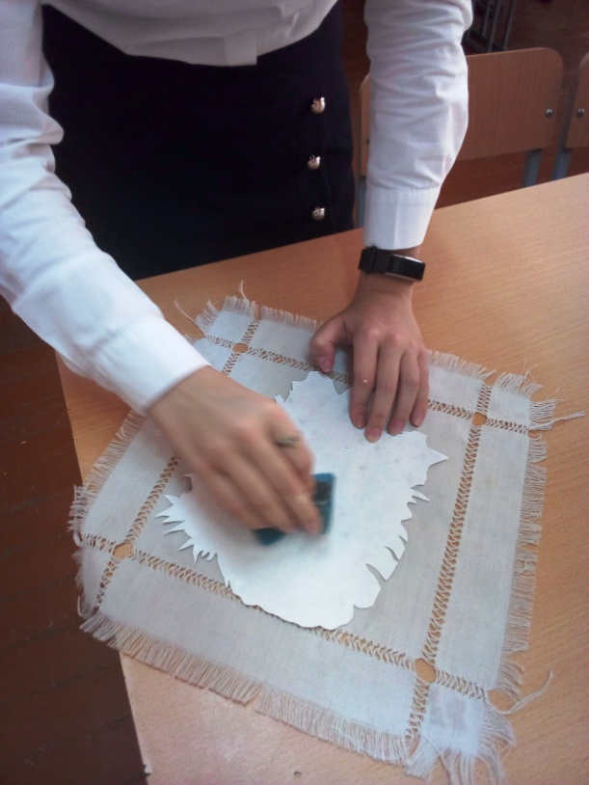
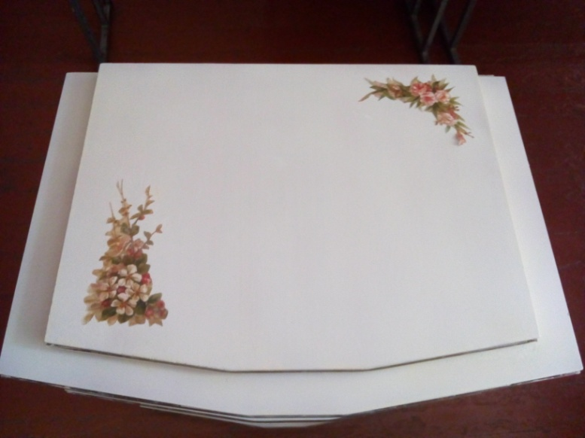
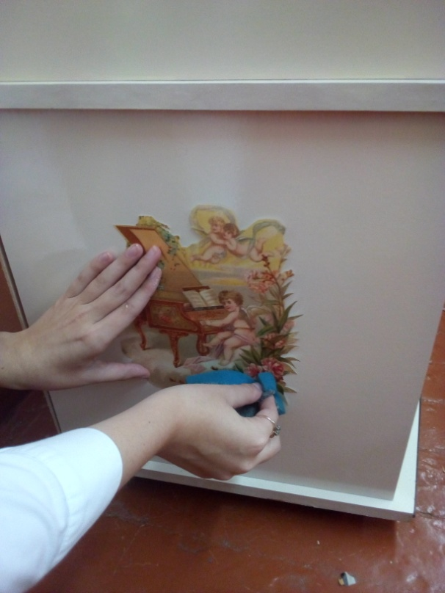
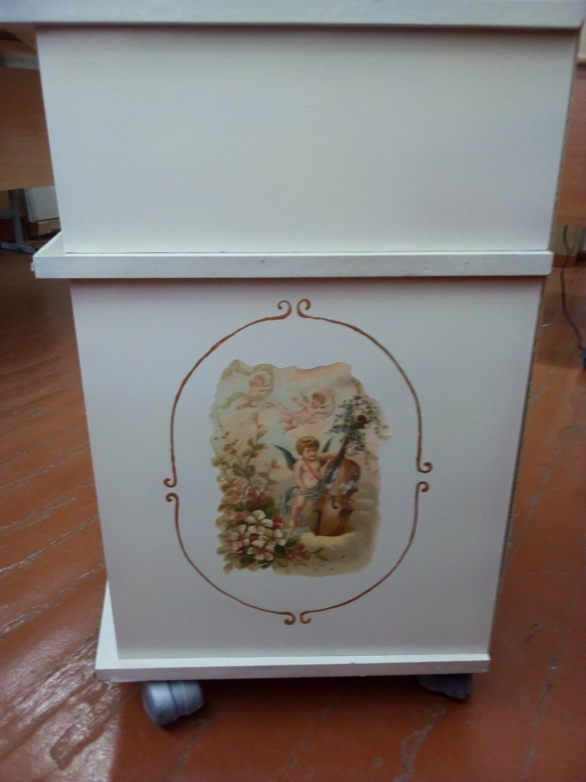
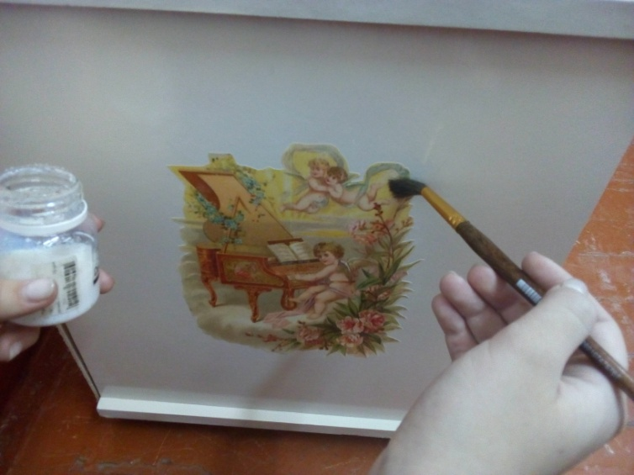
Декупаж

Slide 18
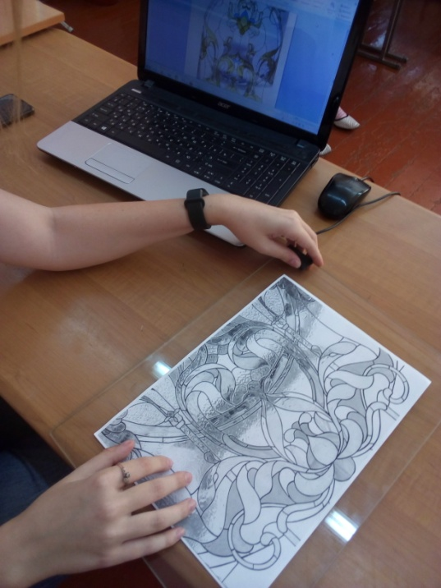
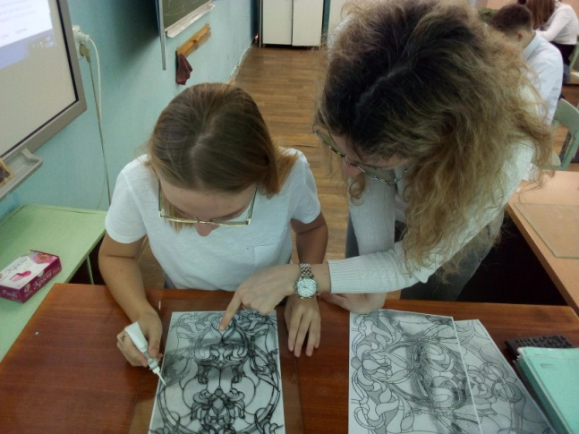
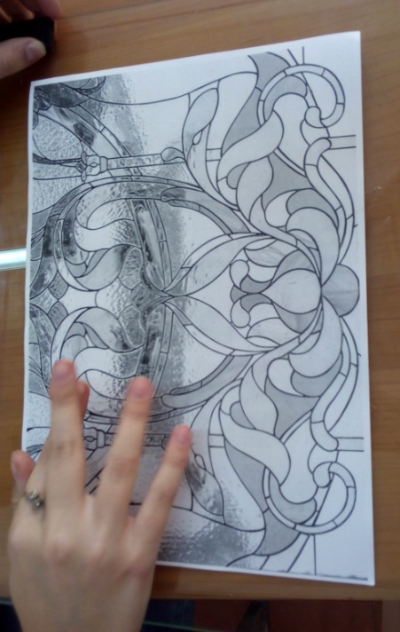




Витражная роспись

Slide 19



Готовый витраж

Slide 20


Монтаж светодиодной ленты

Slide 21



Монтаж стекол
Подсветка витражей

Slide 22


Техника безопасности
Экономическое и экологическое обоснование
Себестоимость проекта составила 2100 рублей без учета стоимости старой тумбочки. С экологической точки зрения использование этого изделия не приведёт к нарушению экологической среды и не является опасным для здоровья человека.

Slide 23


РЕКЛАМА

Slide 24

Декорирование мебели отличная возможность дать новую жизнь старым вещам и преобразить интерьер. Я с большим удовольствием работала над проектом. Цели и задачи проекта выполнены.

Slide 25

СПАСИБО
ЗА ВНИМАНИЕ !

